Slide 1
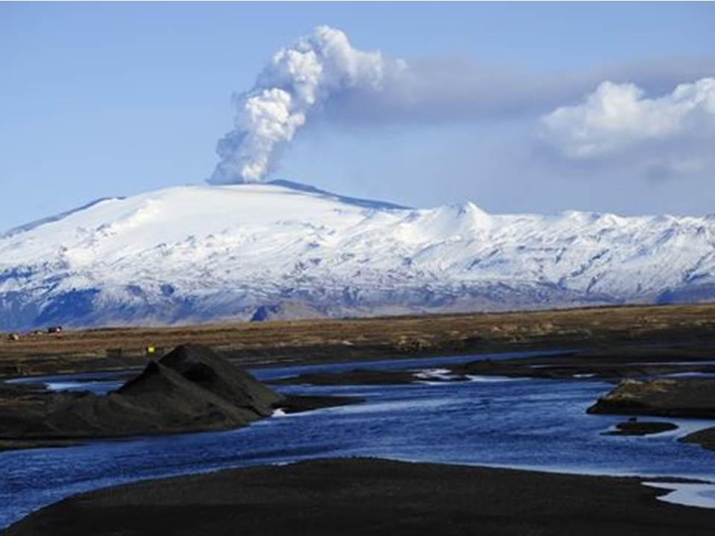
Uma questão de tempo
Ligue o Som
Reinaldo
Avanço automático

Slide 2
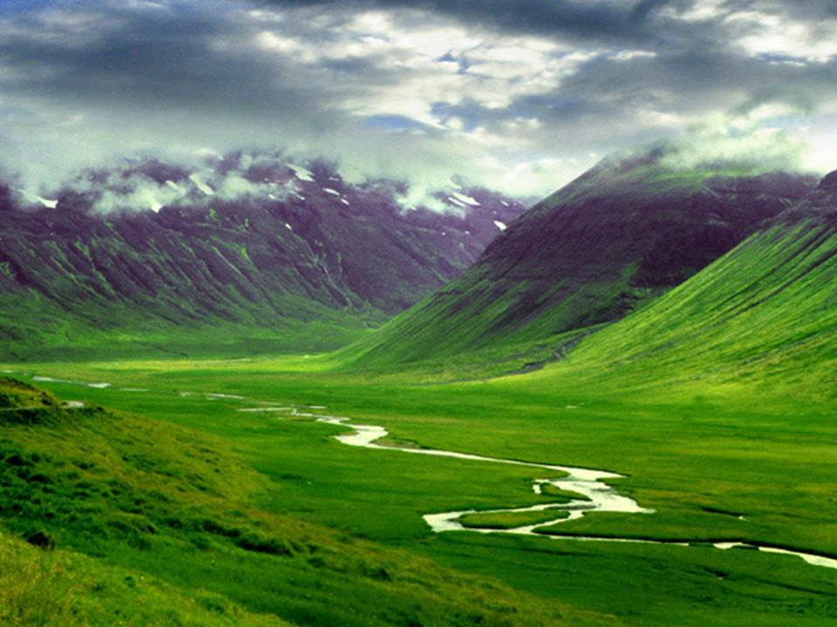
Quatro estações são necessárias para que se possa passar adiante depois de uma perda.

Slide 3
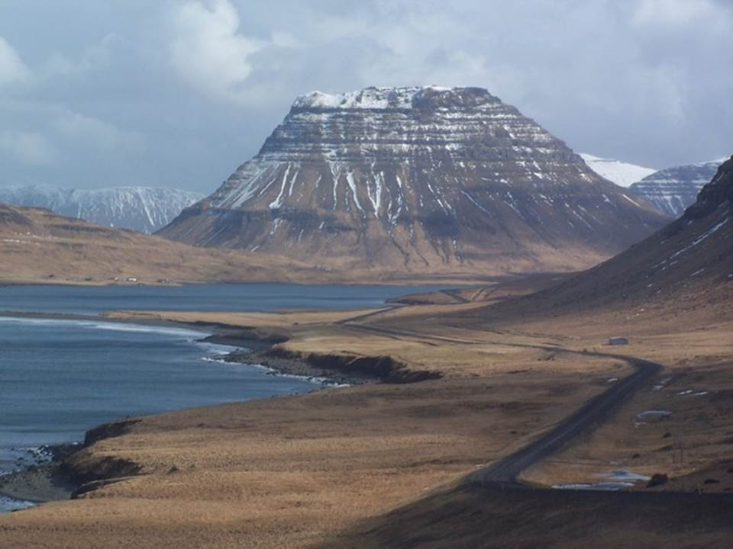
O primeiro tudo depois da morte é sempre o mais difícil:

Slide 4
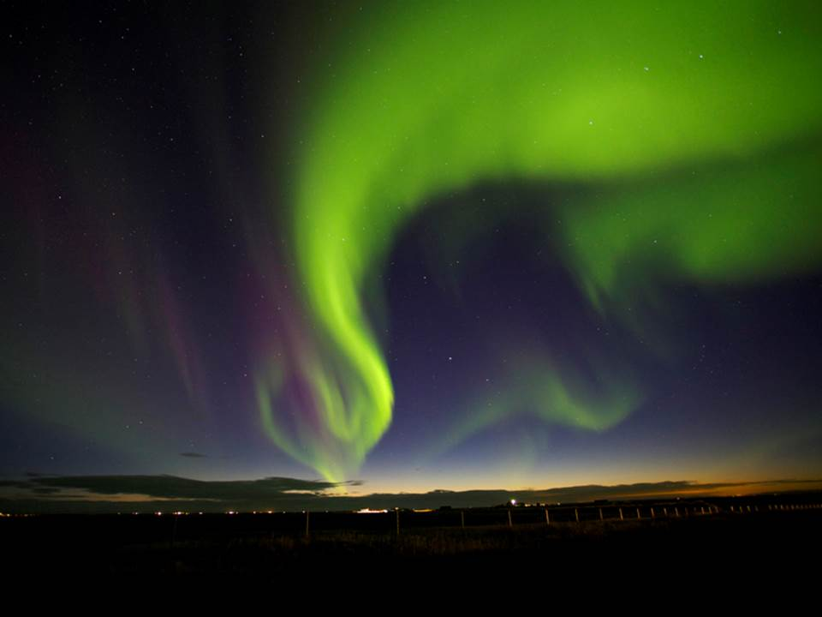
o primeiro aniversário, o primeiro natal, o primeiro réveillon, as primeiras férias... são as ocasiões mais doloridas.

Slide 5
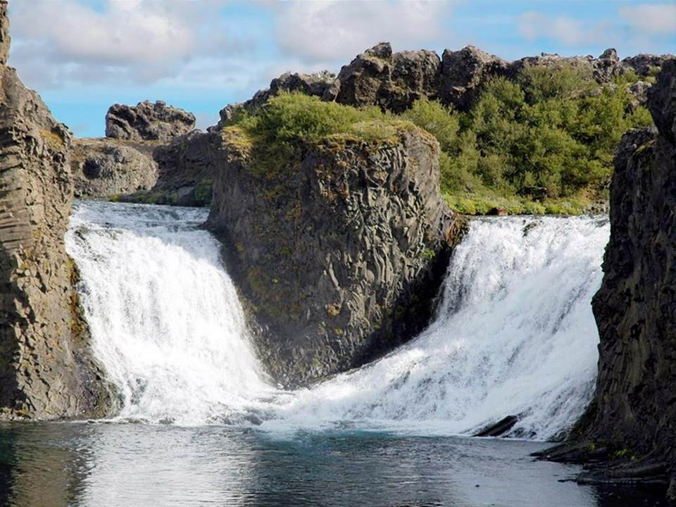
Mas o passar dos dias ameniza a dor e vai dando lugar a uma certa nostalgia, ao carinho da lembrança.

Slide 6
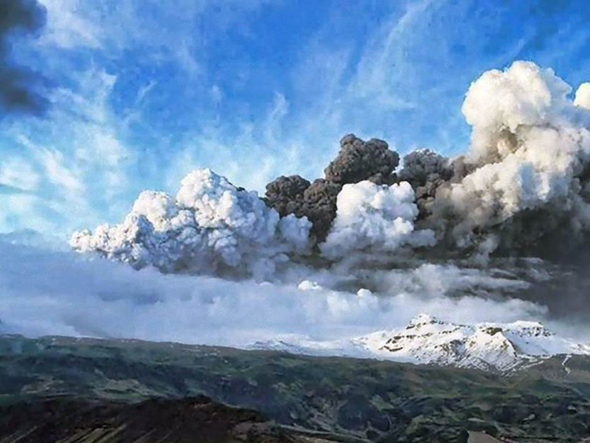
Pensamos no instante da perda que nunca mais seremos capazes de sorrir,
mas isso não é verdade.

Slide 7
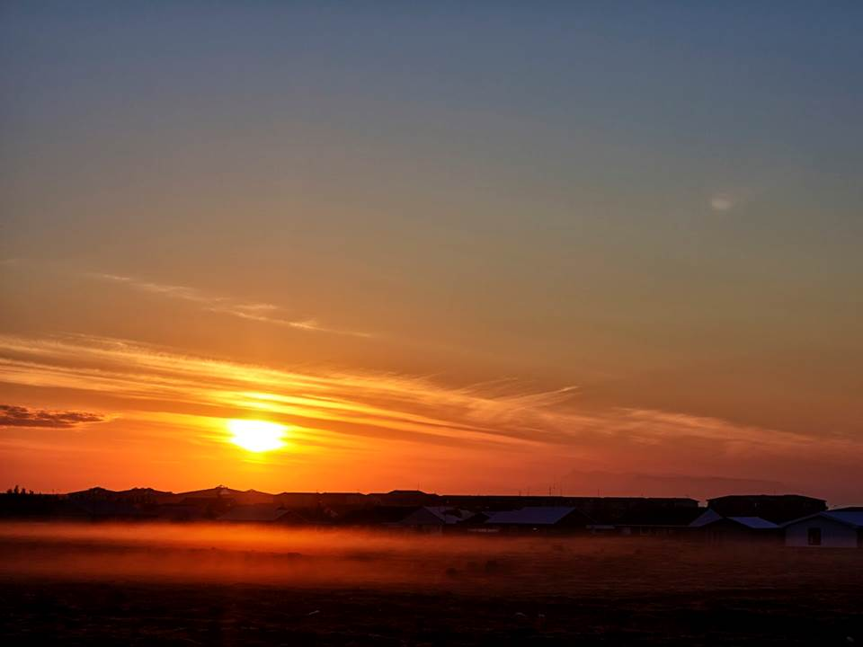
Depois de algumas auroras e alguns entardeceres, vamos descobrindo que a vida ainda está muito presente,

Slide 8
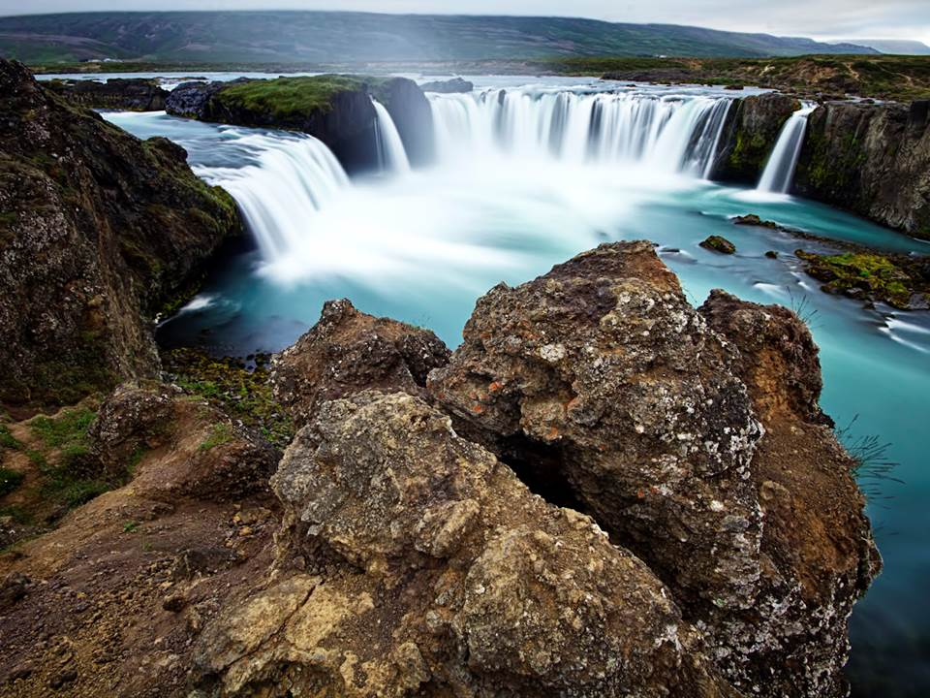
que ainda somos capazes de nos alegrar com outras coisas, sem que isso diminua o amor e a saudade que sentimos de quem partiu.

Slide 9
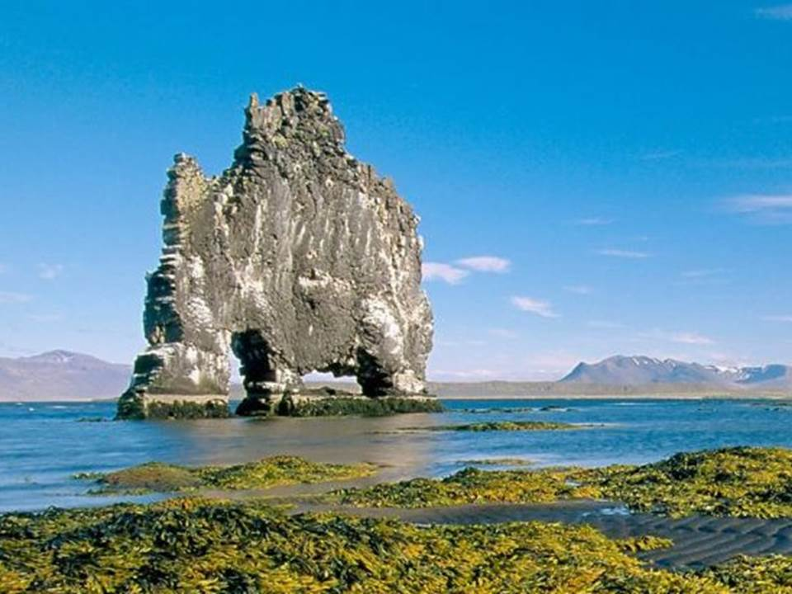
Aceitamos dificilmente a morte porque nos esquecemos com facilidade que nossa vida na terra é apenas uma passagem.

Slide 10
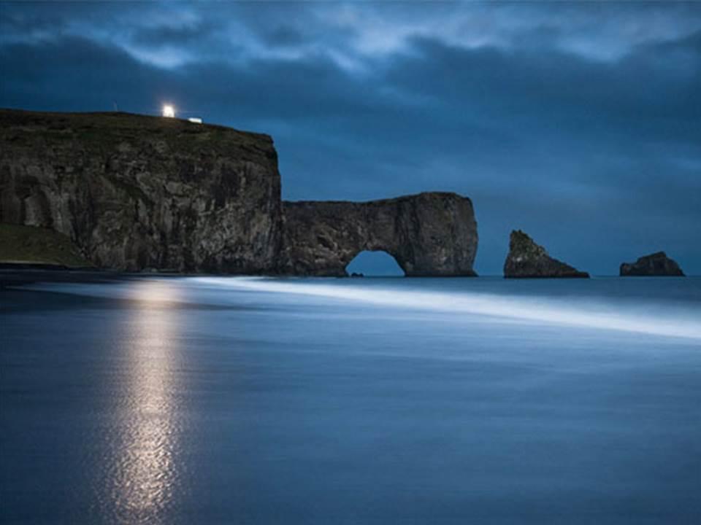
E quando alguém parte, é como se acordássemos para essa realidade: somos eternos para a vida, mas não a terrena!

Slide 11
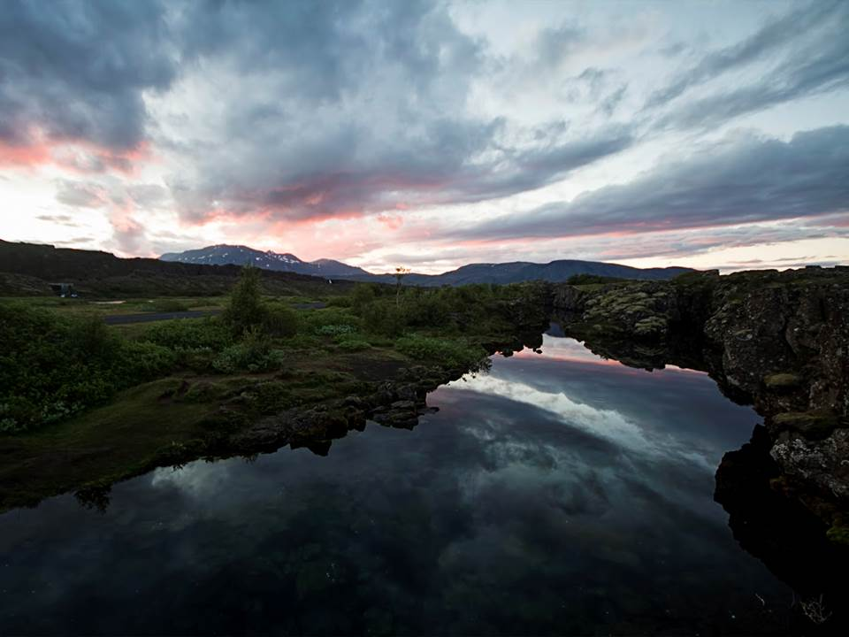
Inconscientemente pensamos na nossa própria morte e na daqueles que ainda estão conosco.

Slide 12
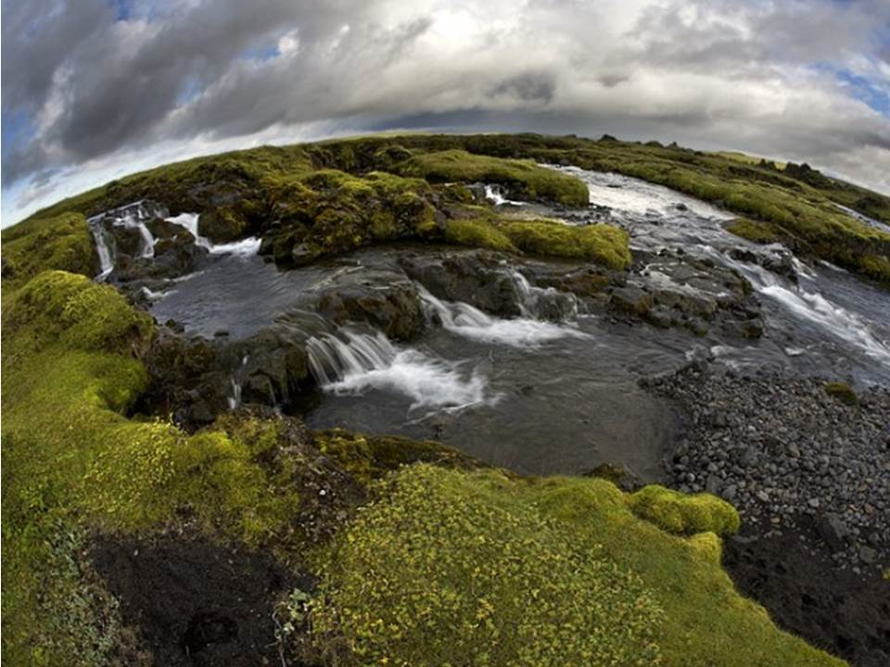
Mas... enquanto o sangue pulsar nas nossas veias, é a vida que pulsa e tudo o que podemos e devemos fazer é vivê-la.

Slide 13
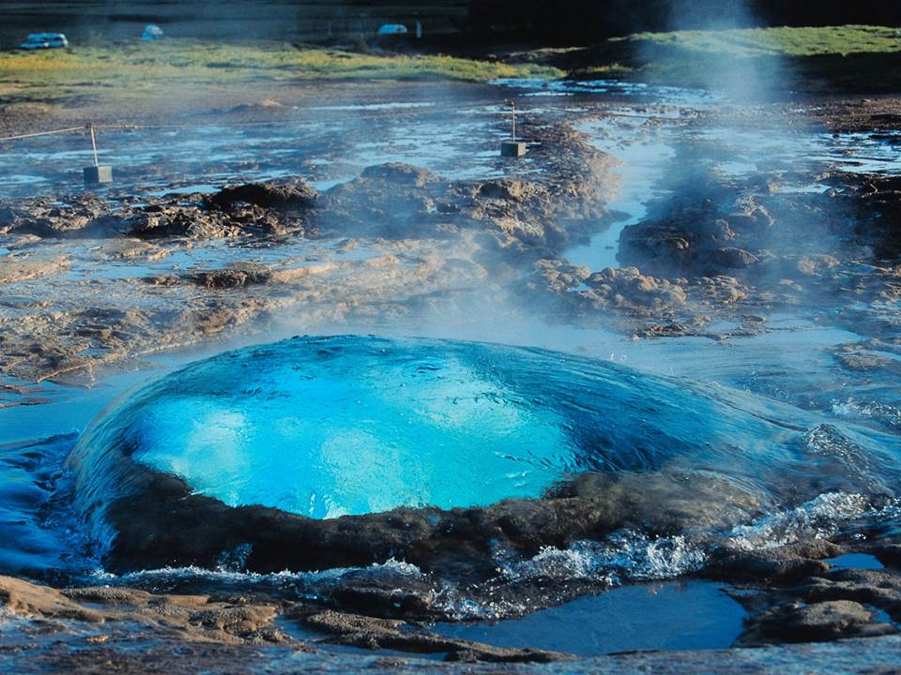
Alguém que amamos parte para sempre e isso é tremendamente doloroso.

Slide 14

Essa pessoa é insubstituível ao nosso coração, já que cada pessoa é única em si no nosso viver e somos conscientes disso.

Slide 15
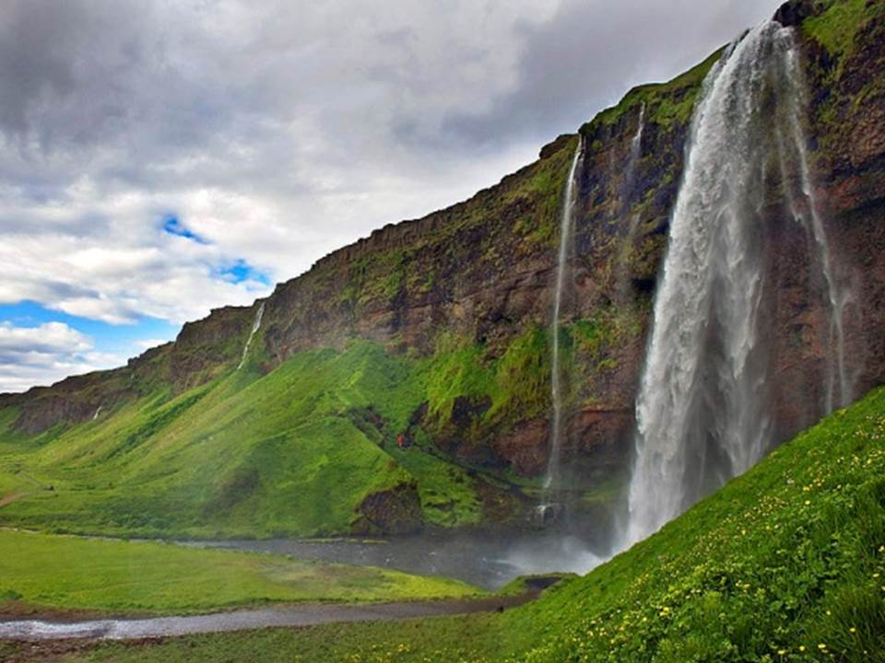
Mas outros que amamos e que nos amam ainda estão por aqui e isso deve ser motivo de alegria e reconforto.

Slide 16
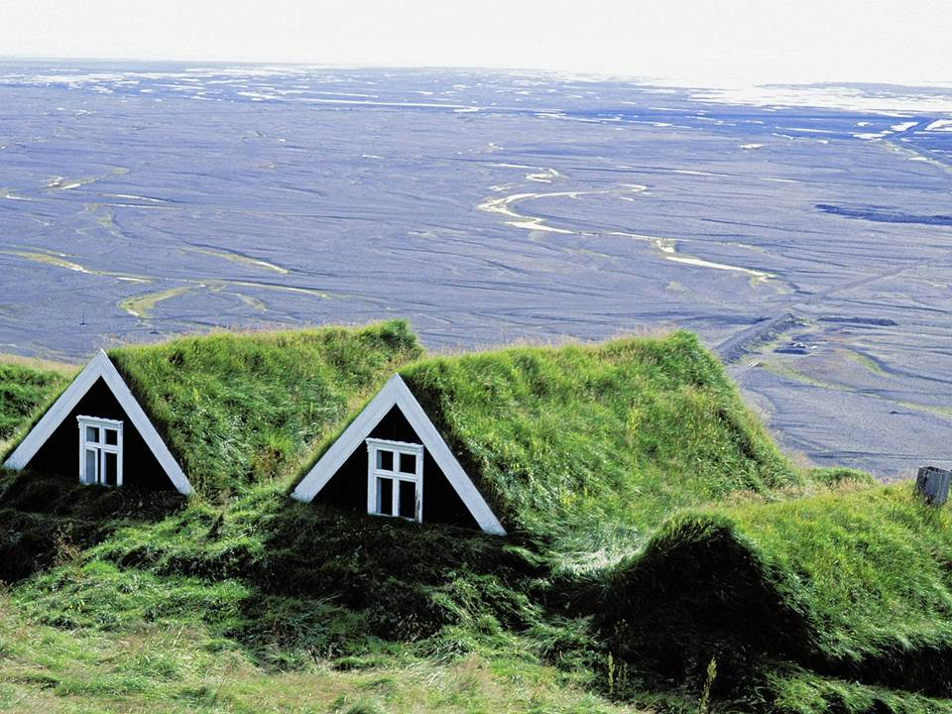
Por esses, pelo menos, devemos nos reerguer, reagir, fazer um esforço.
E para nós, para nosso bem.

Slide 17
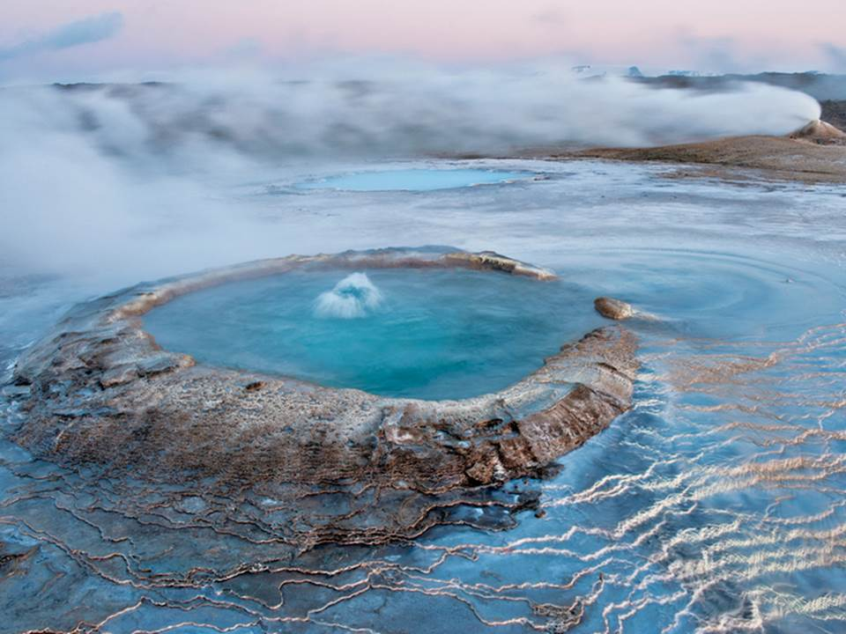
Deus nos consola; amigos, família nos consolam... só precisamos é aceitar as mãos estendidas.

Slide 18
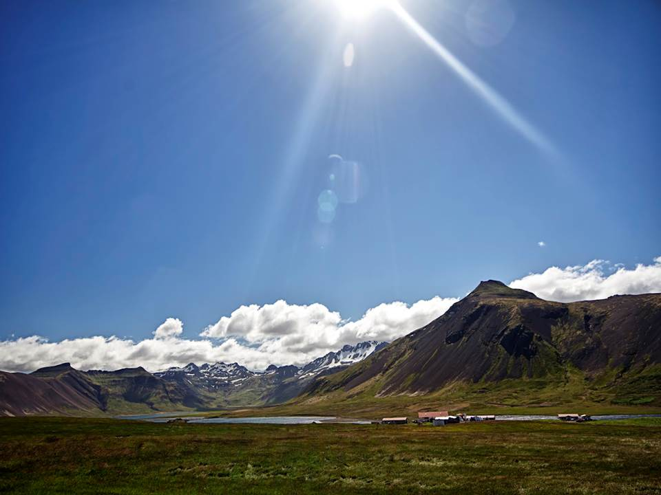
Quatro estações e um pouco de paciência... o sol vai brilhar novamente,

Slide 19
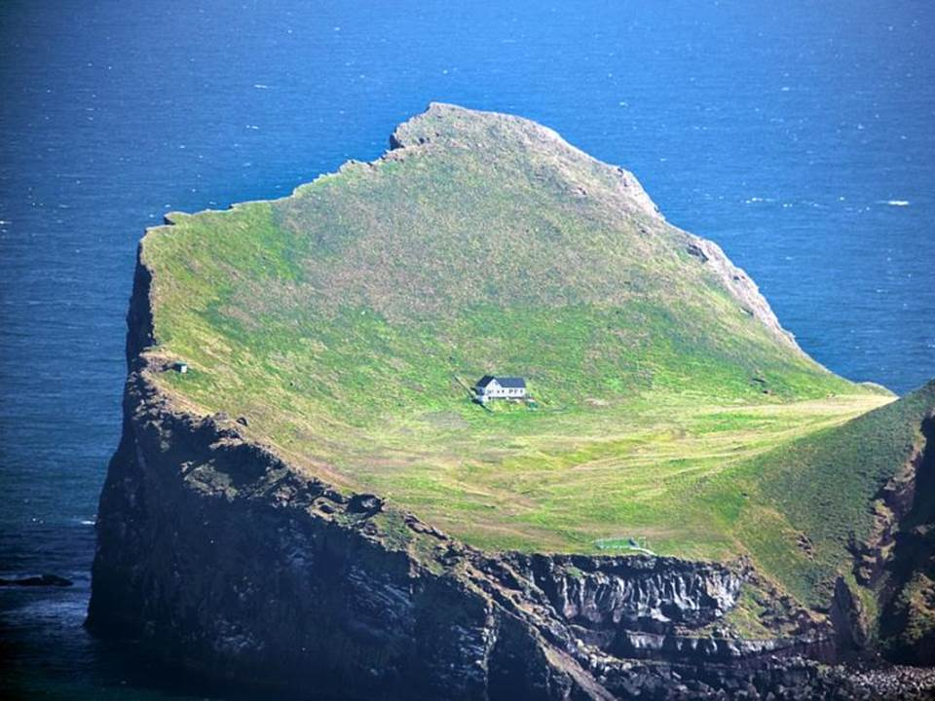
a alegria vai de novo encher o coração e tudo vai voltar ao normal.
É preciso acreditar nisso !

Slide 20
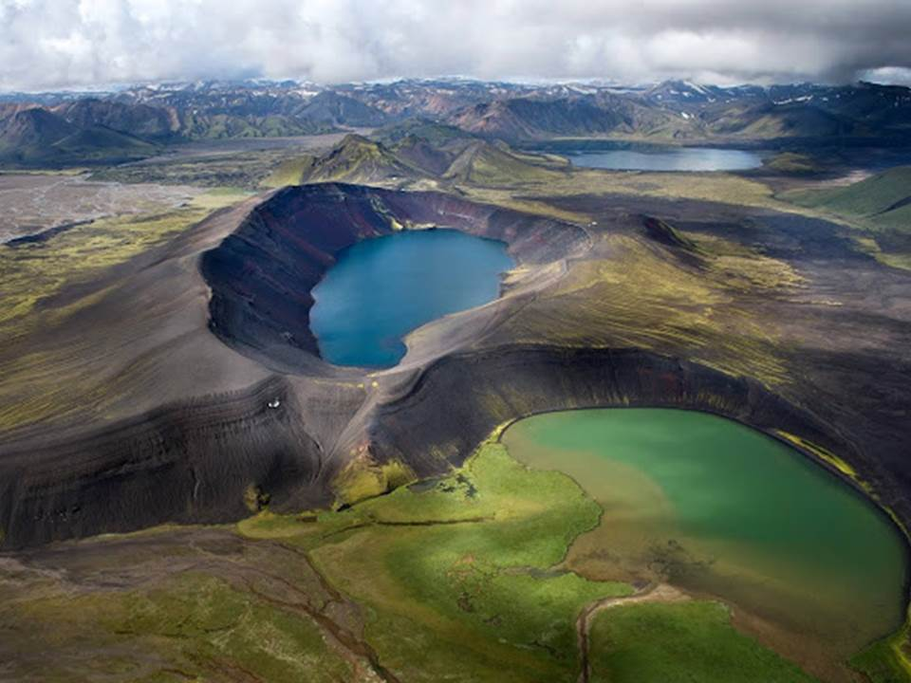
Texto: Leticia Thompson
Imagens: Fotos da Islândia
Música: Por ti volare.wave
Formatação: reinaldogp2000@yahoo.com.br
Campinas, 01-04-2014
www.
SER
GRA
SAN.
COM/
REI
NAL
DO
SLI
DES
THE END

